Slide 1

PANEL ÉCONOMIE TENDANCES, RELANCES
ET NOUVELLES DANsES DE
L’ÉCONOMIE
Bienvenue

Slide 2
10 panels inspirants
1. Stratégies inspirantes En relecture (site)
2. Transition numérique En relecture (site)
3. Santé mentale En relecture (site)
4. Économie Aujourd’hui
5. Immobilier 27 octobre
6. Ressources humaines 17 novembre
7. Communication et marketing 15 décembre
8. Conseils légaux 19 janvier
9. Energies renouvelables 16 février
10. Investissements 16 mars
Le QUATRIèME d’une série de 10 panels inspirants
Panel 4.
Tendances, Relances et Nouvelles Danses de l’Économie

Slide 3


Un grand merci à nos partenaires
Financement de DEO, administré par la SDE

Slide 4
Nos panÉlistes invitÉs:
Pierre Cléroux
Vice-président, Recherche et économiste en chef chez la Banque de Développement du Canada
Michel Matifat
Gestionnaire de portefeuilles chez PionMatifat Investment Group
Guillaume Roy
Consul General Adjoint de France à Vancouver
TENDANCES, RELANCES
ET NOUVELLES DANsES DE
L’ÉCONOMIE

Slide 5
Questions pour nos invités
Quel a été l’impact de COVID sur l’économie du Canada et plus précisément de la Colombie Britannique ?
Quels seront les défis à relever afin de relancer notre économie?
Quelles sont les tendances démographiques et industrielles en Colombie Britannique suite à cette pandémie ?
Que doit faire le petit et moyen entrepreneur afin de mieux se préparer pour cette relance économique ?
TENDANCES, RELANCES
ET NOUVELLES DANsES DE
L’ÉCONOMIE

Slide 6
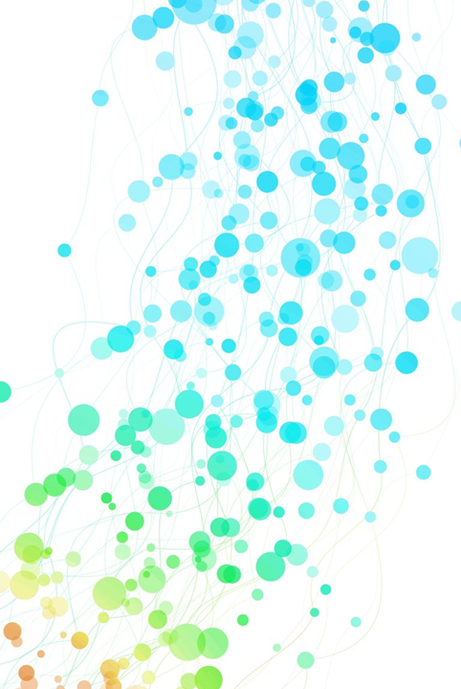
PERIODE
DE
QUESTIONS

Slide 7
Prochains Panels
1. Stratégies inspirantes En relecture (site)
2. Migration numérique et
technologique : réussir son envol En relecture (site)
4. Économie Aujourd'hui
5. Immobilier 27 octobre
6. Ressources humaines 17 novembre
7. Communication et marketing 15 décembre
8. Conseils légaux 19 janvier
9. Energies renouvelables 16 février
10. Investissements 16 mars
3. Sante mentale En relecture (site)
une série de 10 panels inspirants

Slide 8
MERCI

